Slide 1
Задание 1
Загрузить данные про сильные (больше 7,4 балов) землетрясения EarthQuakes.csv и выполнить задание:
Удалить все землетрясения, для которых не указаны координаты;
Разместить на карте эпицентры землетрясений;
Построить частотные диаграммы возникновения землетрясений для 3 стран с наибольшими количествами землетрясений (для 1960+ года);
Кластеризовать страны по средней интенсивности землетрясений, наличию цунами и максимальному количеству смертей;
Посчитать среднее время между землетрясениями для каждой страны с 1960 года.

Slide 2
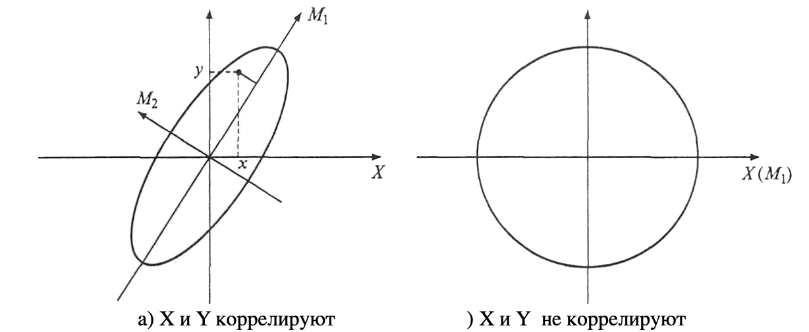
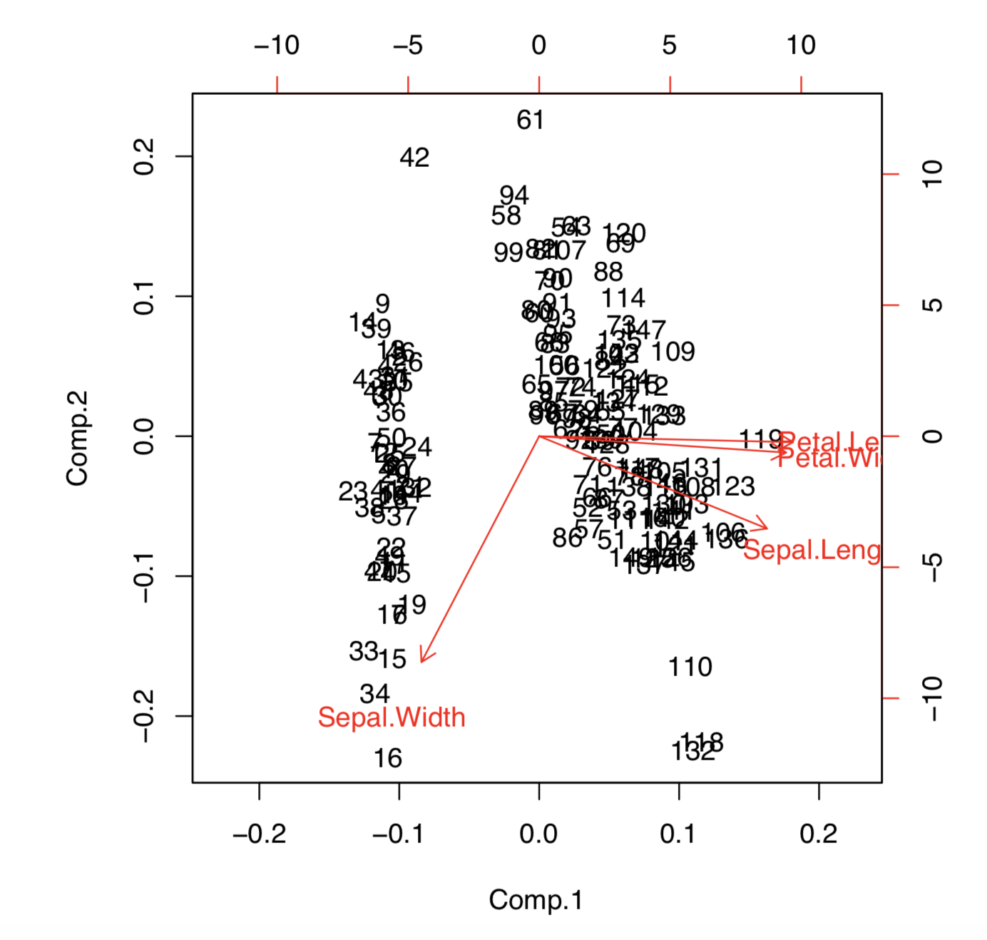
Факторный анализ
Выделение характеристик, которые максимально описывают наблюдения.
Методы:
PCA
Метод главных осей
Maximum-likelihood factor
analysis
Проблемы:
Количества факторов
Проблема общности
Проблема интерпретации
Функции в R:
princomp()
factanal()

Slide 3
Задание 2
Загрузить файл Day09-pca.csv.
Изучить данные, исправить ошибки, заполнить пропуски.
Проверить параметры на нормальность закона распределения и статистическую значимость характеристик среднего и разброса. Для самого близкого к нормальному закону параметра построить диаграмму рассеивания.
Уменьшить количество параметров, введя факторы (можно ли их интерпретировать?).
Провести кластеризацию стран в новой системе координат. Сравнить с кластеризацией изначального набора данных.
Отобразить страны за 2017 год в плоскости двух главных факторов.

Slide 4
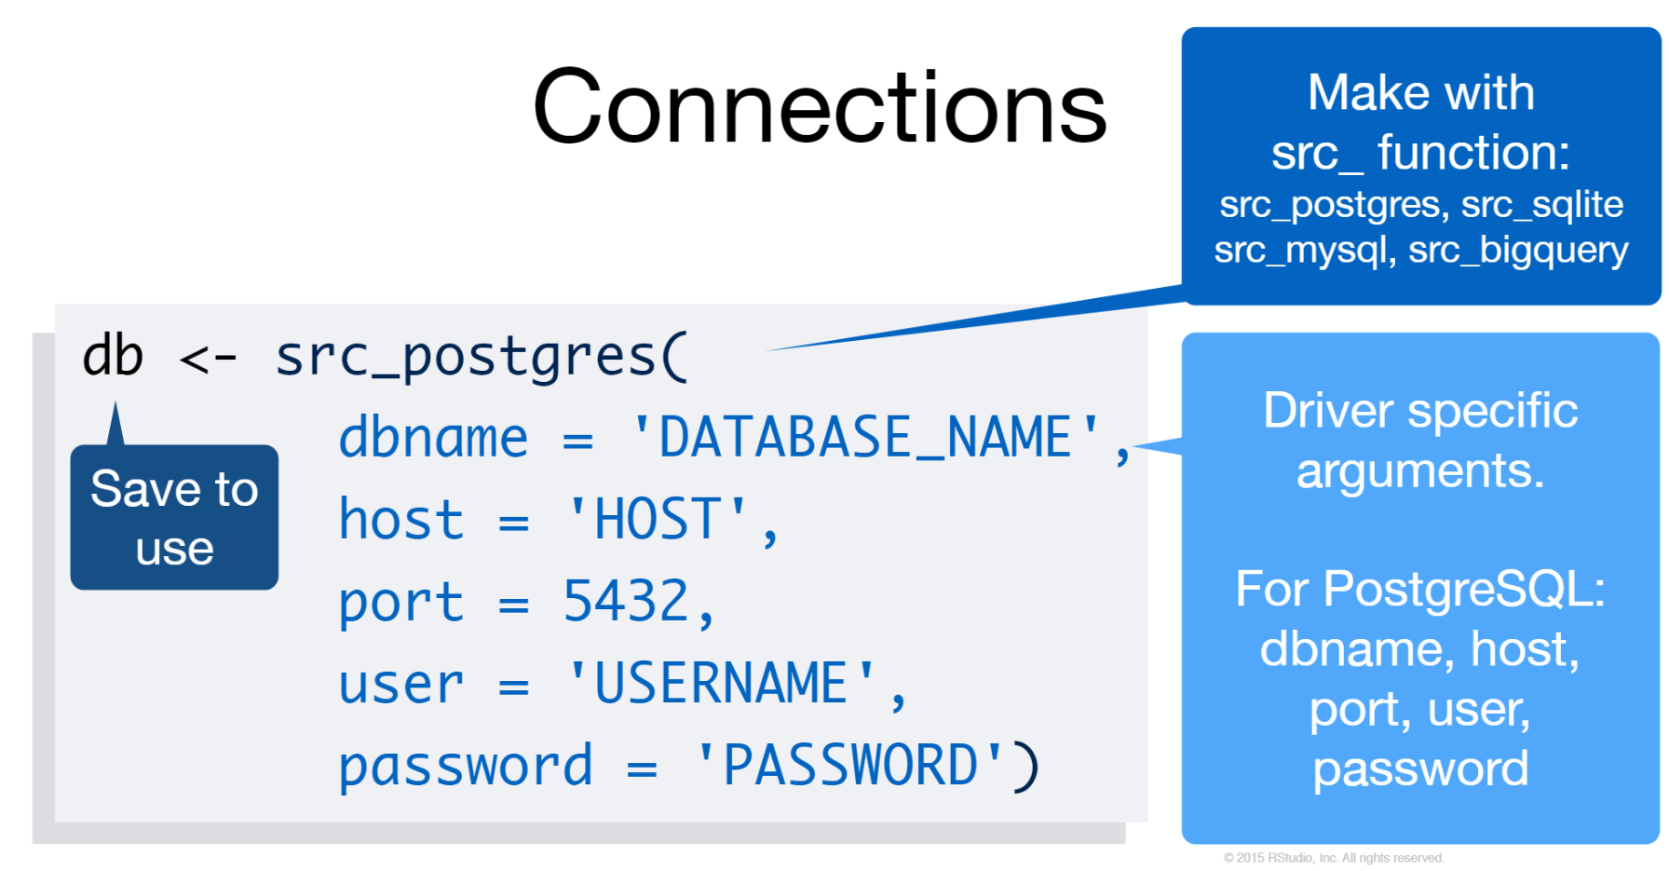
Способ 1: Dplyr connections

Slide 5
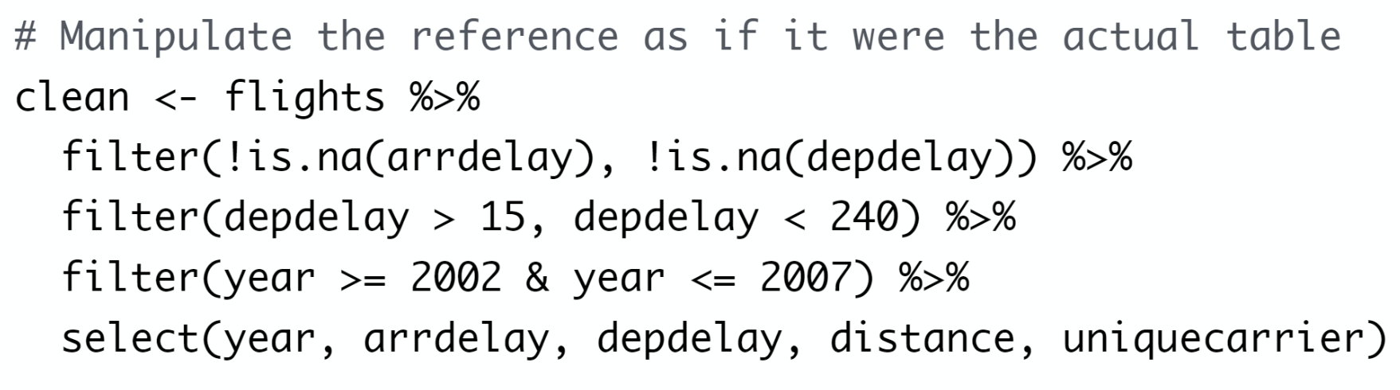
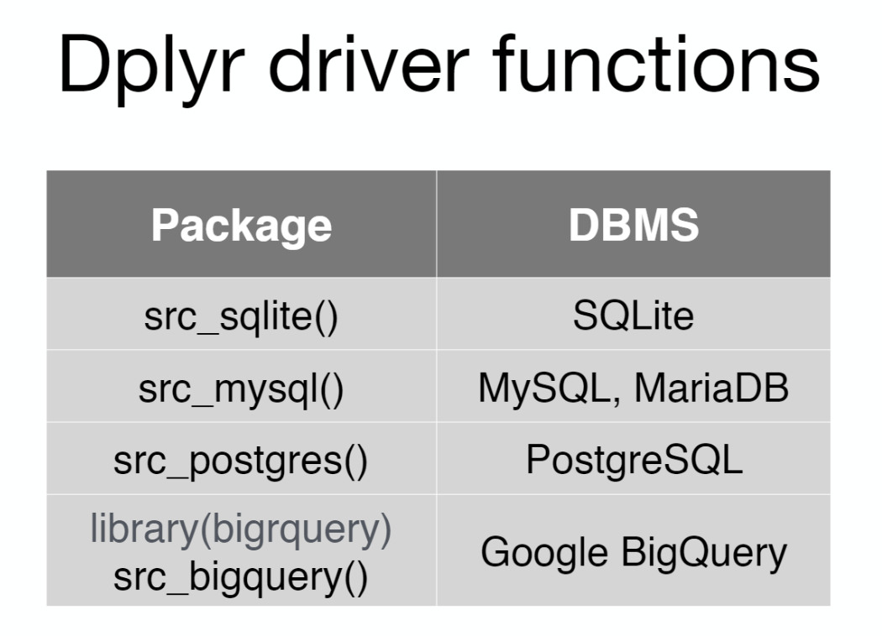
Dplyr connections
show_query()

Slide 6
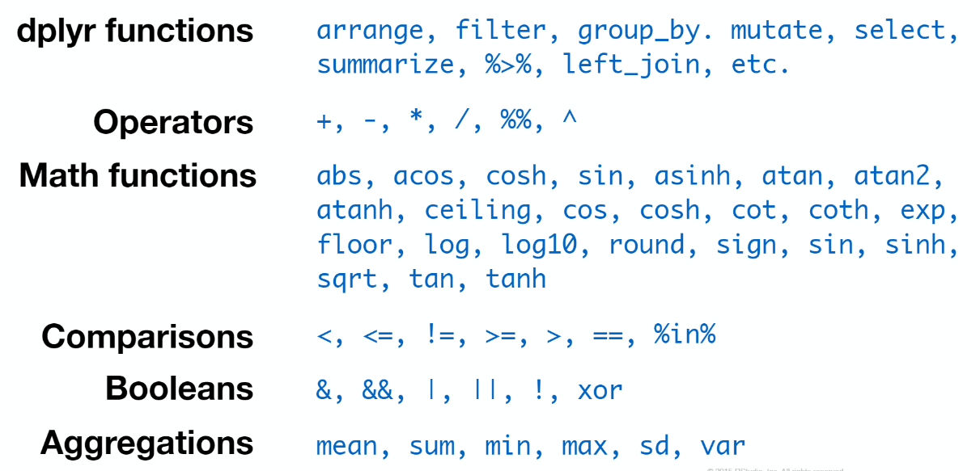
Dplyr connections

Slide 7
Способ 2: Использование библиотек
library(RMySQL), library(ODBC) и другие
Например, RMySQL:
mydb = dbConnect(MySQL(), user='user', password='password', dbname='database_name', host='host')
dbSendQuery(mydb, 'drop table if exists some_table, some_other_table')
rs = dbSendQuery(mydb, "select * from some_table")
data = fetch(rs, n=-1) – сохранение как датафрейм

Slide 8
Задание 3
На тестовом примере
Сколько денег потратил каждый клиент.
Какие категории фильмов самые популярные? .
Вывести для каждого актера наибольший рейтинг фильма, в котором он снимался.
Проверить гипотезу о том, что средний рейтинг взятых фильмов больше у тех людей, которые чаще берут фильмы напрокат.

